Slide 1
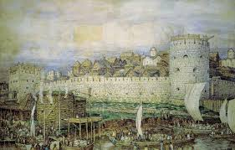
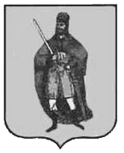
Государственное бюджетное общеобразовательное учреждение кадетская школа Пушкинского района Санкт-Петербурга
Презентация на тему: «Куликовская битва»
Выполнил ученик:
4 «А»класса
Николаев Игорь
2018 год

Slide 2
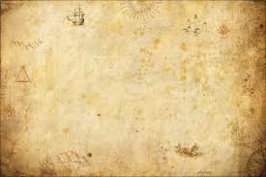

План
Причины сражения.
Схема сражения.
Внимание вопрос.
Битва!
5. Последствия сражения.

Slide 3
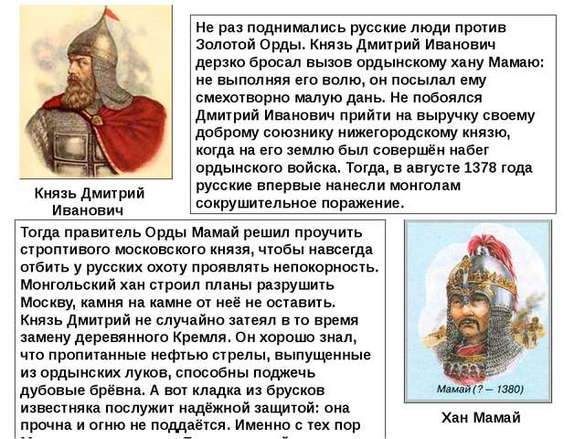
Причины сражения
Не раз поднимались русские люди против Золотой Орды. Князь Дмитрий Иванович дерзко бросал вызов ордынскому хану Мамаю: не выполняя его волю, он посылал ему смехотворно малую дань.
Не побоялся Дмитрий Иванович прийти на выручку своему доброму союзнику нижегородскому князю, когда на его землю был совершён набег ордынского войска. Тогда правитель Орды Мамай решил проучить строптивого московского князя, чтобы навсегда отбить у русских охоту проявлять непокорность.

Slide 4
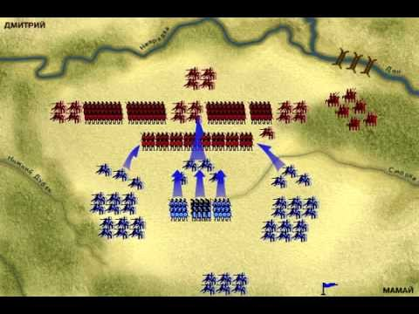
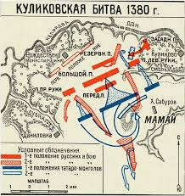
Схема сражения
На этих схемах обозначена атака Золотоордынского ига на войско Русских солдат.

Slide 5


Внимание вопрос
Взглянем на доску : одинаковые ли эти схемы? Сравни.

Slide 6
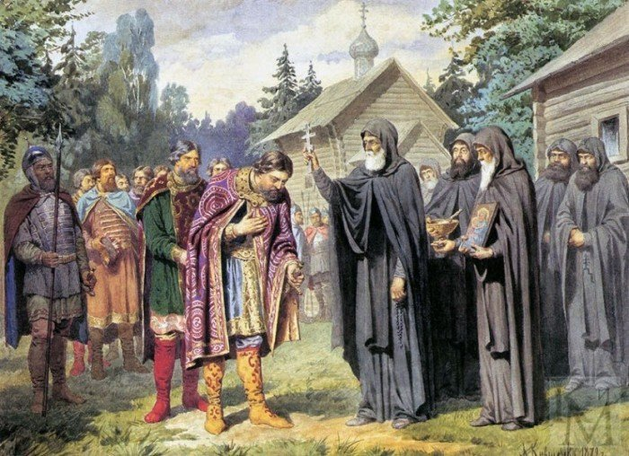
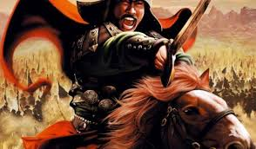
БИТВА!!!
8 сентября 1380 г. на Куликовом поле, в верхнем течении р. Дон, произошло сражение русских войск под предводительством владимирского и московского великого князя Дмитрия Донского с татарским войском во главе с темником Мамаем.

Slide 7
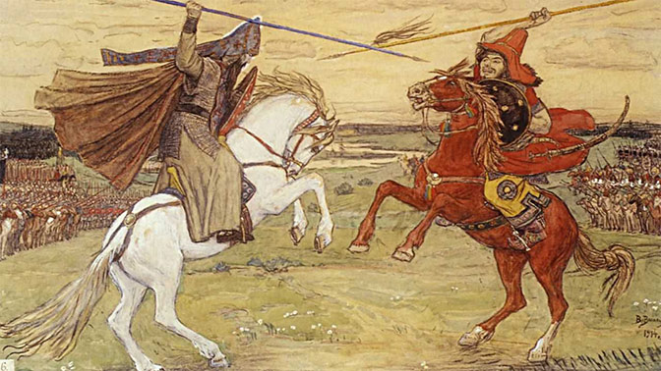
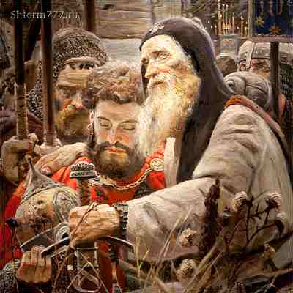
БИТВА!!!
Захвативший власть в Орде татарский темник Мамай решил сломить возраставшую мощь Москвы. Он заключил союз с польско-литовским королём Ягайло и собрал огромное многонациональное войско.

Slide 8
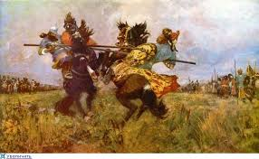
БИТВА!!!
В ближнем бою Мамай нанёс фронтальный удар всеми своими силами, пытаясь опрокинуть боевые порядки русских. Татарам удалось отрезать русское войско от мостов через Дон.
Однако, охватив левый фланг русских, татары подставили свой фланг и тыл под удар засадного полка, чья неожиданная атака решила исход сражения. Татары, не выдержав удара, отступили.

Slide 9
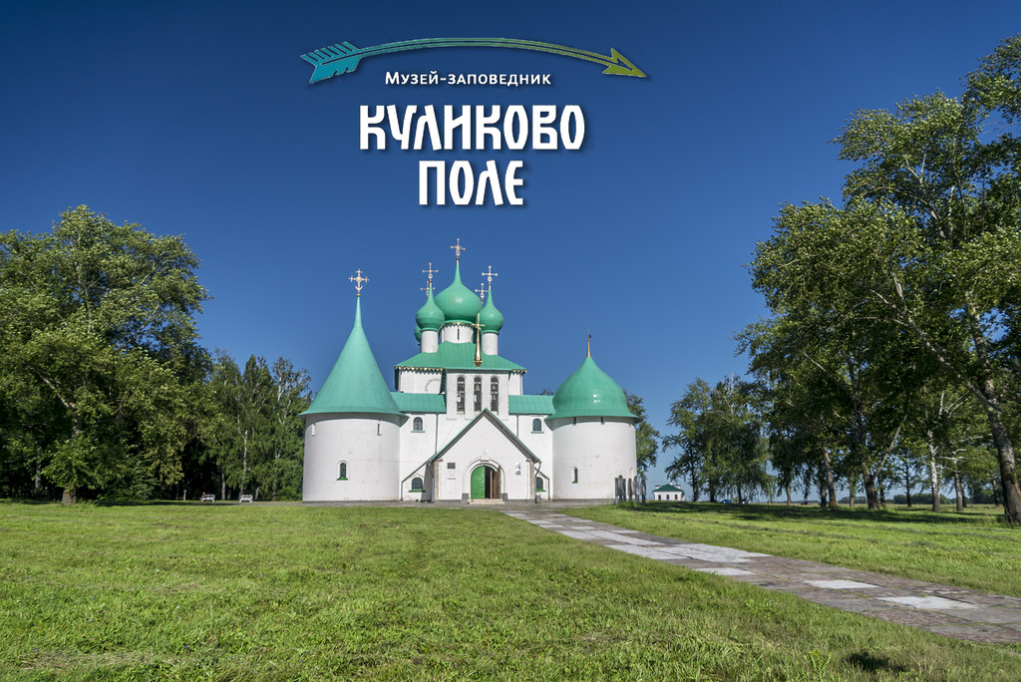
Итоги сражения
Обе стороны понесли огромные потери в бою, а великий князь Дмитрий был тяжело ранен. Узнав о поражении татар на Куликовом поле, король Ягайло ушёл за пределы русских княжеств.
Недавно открылся музей-заповедник «Куликово поле».

Slide 10
Спасибо за внимание !!!

